Slide 1
Elemente de predare online
-Google-
Realizat de Olaru Elena & Suto Robert

Slide 2
Educaţie la distanţă, mediul educaţional virtual, clase virtuale, biblioteci virtuale, clasele digitale, sunt câteva exemple de tehnologii noi informaţionale.
Instruirea Asistată de Calculator înseamnă o nouă eră în educaţie: acces rapid şi universal la resursele educaţionale. Interacţiunea elev-calculator permite diversificarea strategiei didactice, uşurând accesul elevului la informaţii complexe, ample, structurate variat, mai logic organizate, prezentate în diferite modalităţi de vizualizare.
Elemente cheie ce determină cât de bine sunt pregătiţi elevii în propriul proces de învăţare sunt: interactivitatea, utilitatea, personalizarea, controlul şi divertismentul

Slide 3
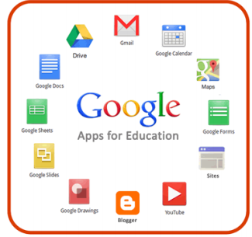
De ce Google?
Aplicaţiile Google reprezintă o alternativă utilă şi gratuită pentru profesori. Misiunea Google este de a oferi cea mai uşoară, atractivă, mai bună şi rapidă experienţă în găsirea/regăsirea informaţiilor pe Internet. Dezvoltatorul celui mai mare motor de căutare din lume oferă prin Google For Education o suită de aplicaţii, ce permit profesorilor să beneficieze de instrumente puternice în procesul de învăţământ.

Slide 4
Efectele utilizării aplicaţiilor Google în educaţie sunt:
practicarea pedagogiei diferenţiate în folosul elevului;
învăţarea prin cooperare prin participarea activă a elevilor la lecţie;
implicarea în realizarea sarcinilor de învăţare propuse;
împărtăşirea experienţelor;
realizarea transferului de cunoştinţe;
confruntarea ideilor;
dezvoltarea unei atitudini pozitive faţă de învăţare şi noile tehnologii;
realizarea unor interacţiuni sociale multiple;
dezvoltarea competenţelor de comunicare, cognitive şi sociale etc.

Slide 5
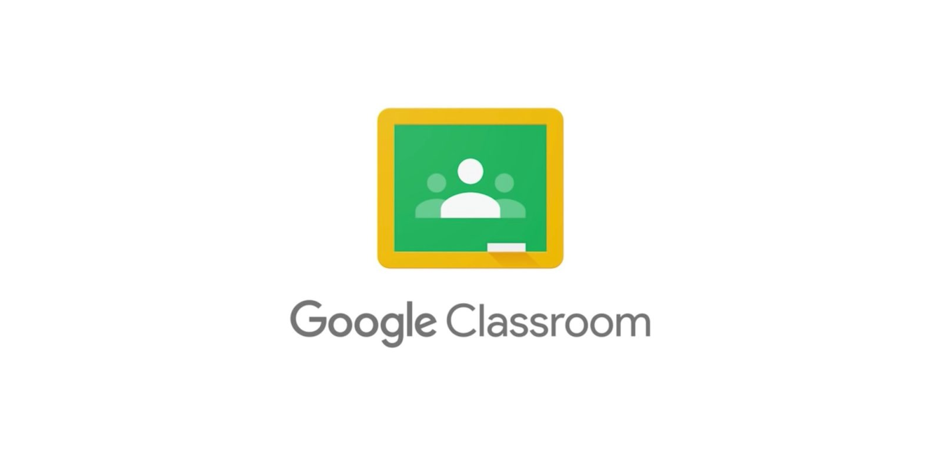

Din suita Google face parte şi Google Classroom, Google Meet.

Slide 6
Google Classroom reprezintă o predare cu instrumente digitale moderne şi o organizare eficientă pentru profesor, lecţii interactive şi interesante pentru elevii care îi ajută pe aceştia să fie mai implicaţi în propria învăţare şi să dezvolte abilităţi digitale utile în viitor. Elevii sunt atraşi de lucrul colaborativ, de faptul că aplicaţiile le sunt salvate automat, de faptul că nu mai au nevoie de stickuri pentru a-şi continua acasă aplicaţiile neterminate la şcoala, le place evaluarea realizată cu ajutorul formularelor Google.
Google Classroom este un instrument de colaborare pentru actorii educaţionali şi facilitează organizarea şi eficientizarea activităţilor didactice. Cu numai câteva clickuri se crează o clasă, se adaugă elevii se crează teme sau anunţuri. Se observă cine a terminat tema şi cine mai are de lucru şi elevii primesc note. Se poate oferi feedback elevilor şi vedea întrebările sau comentariile despre teme.

Slide 7
Avantajele Google Classroom sunt următoarele:
Configurarea – Profesorii pot înfiinţa uşor o clasă, să invite elevi şi profesori, să distribuie informaţii, anunţuri şi întrebări în fluxul de clasă.
Reducerea timpului şi economisirea hârtiei - Fluxul de lucru informatizat permite profesorilor să gestioneze munca elevilor rapid, toate într-un singur loc.
Organizarea bună – Elevii pot vedea sarcini pe pagina de lucru, în contul clasei, sau pe calendarul clasei. Toate materialele de curs sunt stocate în foldere Google Drive.

Slide 8
Platforma Google Meet
Google Meet se foloseşte în cadrul lecţiilor online. O reţetă de 10, nu există, pentru un scenariu didactic online. Dar trebuie să se respecte următoarele cerinţe: stabilirea regulilor de comunicare cu elevii şi părinţii, cunoaşterea metodelor de predare-învăţare-evaluare disponibile, pregătirea lecției online, alegerea instrumentelor Web adecvate obiectivelor, respectarea metodologiei (scenarii de lecţie, stategii pentru planuri de lecţie), tipul de activitate, resursele disponibile.

Slide 9
Alte contributii aduse de Google
Pregătirea lecţiilor online presupune: realizarea materialelor didactice în format electronic, utilizarea materialelor educaţionale disponibile şi proiectarea scenariului didactic. Materialele pot fi pregătite în formate electronice de tip document, tip foaie de calcul sau de tip prezentare. Diagramele, graficele se pot crea în aplicaţii foi de calcul Google Seets. Chestionarele online, pot fi pregătite în Google Forms. Crearea unor lecţii online de calitate necesită experienţă din partea cadrului didactic dar şi abilităţi digitale. Metodele sunt diferite în funcţie de lecţie, de tipul de activitate şi necesită a fi adaptate vârstei elevilor.

Slide 10
Alte contributii aduse de Google
Documentele Docs – aplicaţie folosită pentru predare. Documentele pot fi partajate cu elevii pe Meet, ei putând să le acceseze de pe laptop, telefon, printr-un simplu link. Astfel orice informaţie poate fi pusă într-un format text (cu poze, grafice, formule). O funcţionalitate foarte utilă a acestei aplicaţii este TASTAREA VOCALĂ. Folosind-o se poate vorbi la microfon şi ceea ce se spune va fi transmis în timp real în document. Documentul poate fi salvat şi offline ca fişier Word sau PDF.

Slide 11
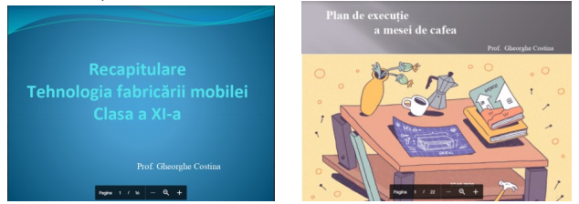
Prezentări (Slides) - aplicaţie folosită pentru a preda într-un format mai atractiv din punct de vedere vizual. Se pot crea prezentări PowerPoint, folosi tipare predefinite, importând fotografii cât şi linkuri de filme. Tastarea vocală este disponibilă şi în această aplicaţie. Prezentările se pot salva şi în format offline. Fişierele Documente şi Prezentări se salvează automat în Drive.

Slide 12
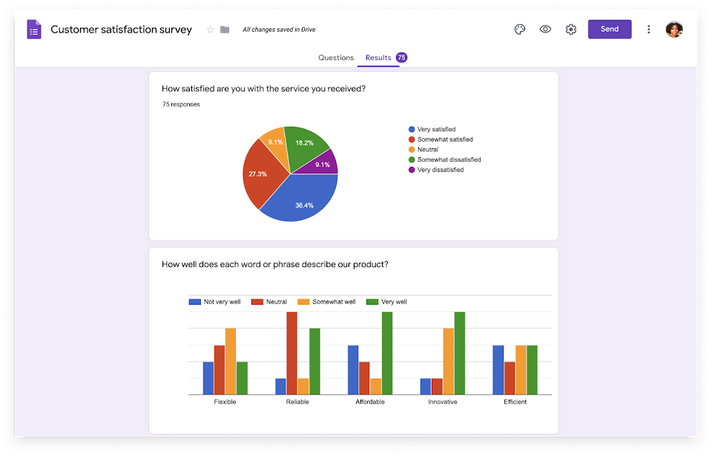
Chestionarul online - metodă asincronă de colaborare prin care se pot colecta răspunsuri ale participanţilor. Poate fi planificat pentru completare între anumite ore /date. Google Forms (https://forms.google.com/).

Slide 13
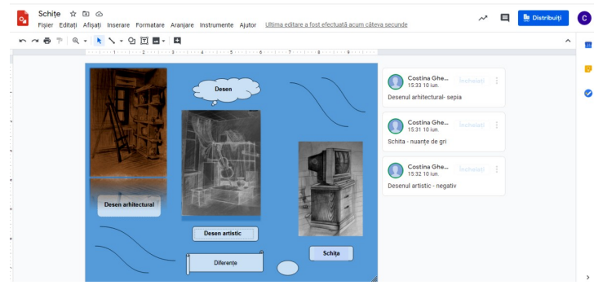
Google Design - aplicaţie ce adaugă culoare în documente, prezentări şi site web cu ajutorul graficelor şi al diagramelor, metode bune pentru captarea atenției. Se poate comenta cu o formă sau o caseta text.

Slide 14
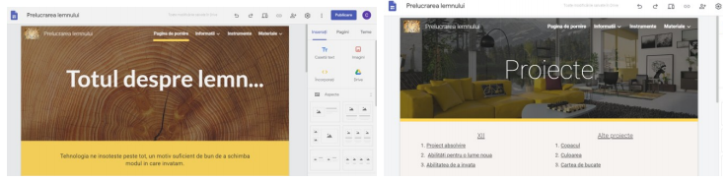
Site-ul web - metodă asincronă de prezentare a unor conţinuturi informative legate de teme, proiecte, etc. . Google Sites (https://sites.google.com/).

Slide 15
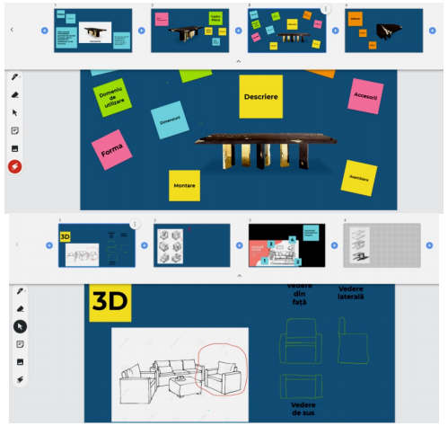
Tabla virtuală - metodă sincronă de colaborare care permite scrierea ca pe o tablă obişnuită şi cu ajutorul elevilor folosind mouse-ul calculatorului sau tabletele electronice. Google Jamboard (https://jamboard.google.com/). Jamboard tablă digitală a G Suite. Este uşor de utilizat, se lucrează cu imagini şi laser, cu note fixe, se poate desena folosind stilou, marcator, evidenţiator, pensula. Prezintă mai multe cadre de utilizare.

Slide 16
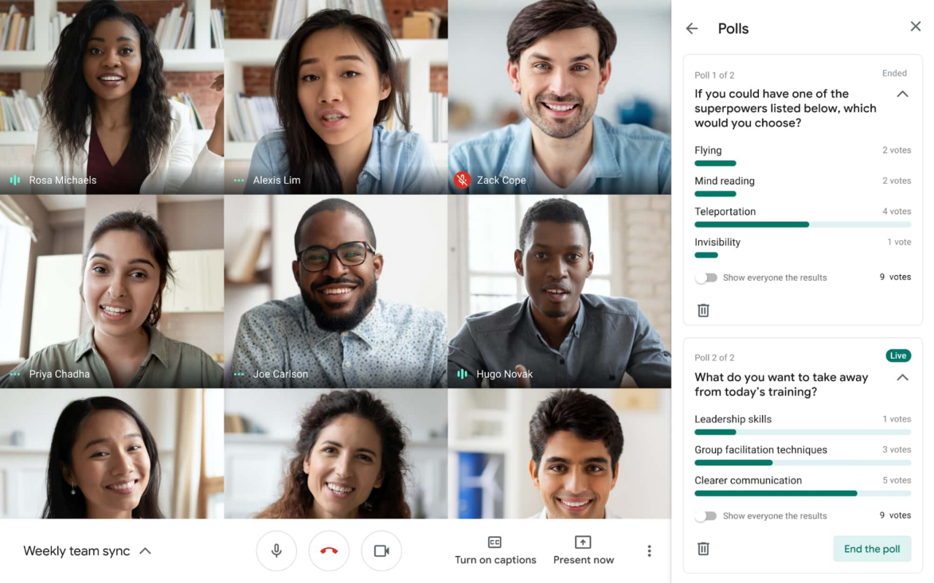
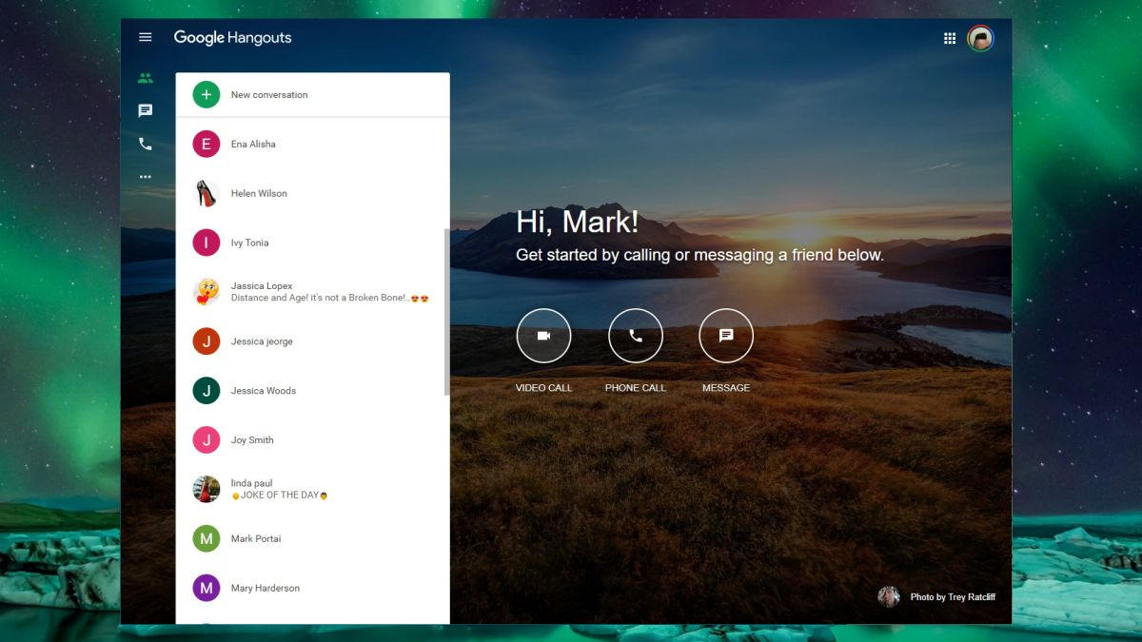
Sistemul de videoconferință - metodă sincronă colaborare şi comunicare în timp real pentru profesori şi elevi. Sistemul integrează mai multe metode şi anume: comunicare audio, comunicare video, mesagerie în format text, tablă virtuală, partajarea ecranului, controlul participanţiilor.
Google Meet (https://meet.google.com/).
Google Hangouts(https://hangouts.google.com/).

Slide 17
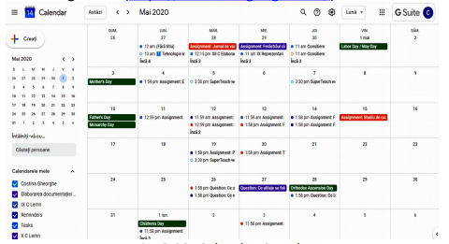
Calendar online – asigură planificarea activităţilor, asemănător unui orar școlar. Google Calendar. (https://calendar..google.com/).

Slide 18
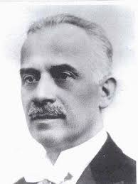
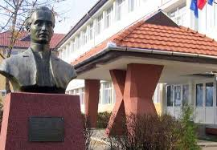
Octavian Codru Tăslăuanu

Slide 19
Tinerețe
Născut în Bélbor, județul Maros-Torda, acum Bilbor, județul Harghita, părinții săi erau Ion, preot greco-catolic și membru al unei familii clericale; și Anisia (născută Stan), o localnică.
Din 1884 până în 1889, a mers la școala primară din Gheorgheni. În toamna anului 1889, s-a înscris la liceul românesc de la Năsăud. În 1890, a început la liceul românesc din Brașov, plecând la liceul Blaj în 1892. În timp ce se afla acolo, în 1894, a participat activ la protestele în sprijinul Memorandumului transilvănean.
În 1896, a fost profesor la Craiova, în timp ce în anul următor a fost înrolat în armata austro-ungară și trimis să slujească la Trieste. În urma examinărilor, a fost numit locotenent secundar în rezerve. [4] Din 1898 până în 1902, a studiat la facultățile de Literatură și Filosofie ale Universității din București, iar printre profesorii săi s-au numărat Titu Maiorescu, Nicolae Iorga, Ovid Densusianu și Simion Mehedinți. În decembrie 1895, și-a trecut bacalaureatul la Năsăud, angajându-se ulterior ca notar la Bicaz, în Vechiul Regat românesc.

Slide 20
Luceafărul și ASTRA
În 1902, Tăslăuanu a fost numit secretar la consulatul României la Budapesta. Oarecum neobișnuit pentru un membru al serviciului diplomatic al țării, el nu deținea la acel moment cetățenia română. Aflat acolo, a editat și corectat articole pentru Luceafărul, precum și a scris lucrări originale și a început o strânsă prietenie cu Octavian Goga, pentru care a reușit să creeze un mediu care să încurajeze creativitatea poetică a lui Goga.
În anul următor, a devenit redactor-șef la revistă, care datorită inițiativei sale a apărut ca o voce pentru scriitorii mai tineri, în special pentru Goga, atingând apoi vârful creativității sale. În 1904, era proprietar și redactor la Luceafărul.

Slide 21
În 1905, a participat la serbări la Sibiu, marcând deschiderea Muzeului ASTRA. Acolo a întâlnit-o pe Adelina Olteanu, sora ofițerului Marcel Olteanu. Adelina a fost un fost colaborator la Luceafărul cu care Goga intenționa să se căsătorească. Ea și Tăslăuanu s-au îndrăgostit și s-au logodit, marcând prima pauză cu Goga.
La 17 iunie 1906, cuplul s-a căsătorit și, în acel an, a mutat sediul Luceafărul de la Budapesta la Sibiu, primul număr apărând acolo în octombrie. Tot în acea toamnă, a devenit secretar administrativ al ASTRA, precum și semnarea unui contract care prevede că Goga va fi directorul Luceafărului și redactor-șef al Tăslăuanu.

Slide 22
Până în 1907, revista înflorea la Sibiu, iar Tăslăuanu a devenit printre primii jurnaliști care au scris despre Constantin Brâncuși, dându-și seama de valoarea producției artistice a acestuia din urmă și continuând să tipărească o serie de imagini reprezentând sculpturile sale. În 1909, a preluat și publicarea Transilvania. În anul următor, a suferit o lovitură grea când soția sa a murit la vârsta de 33 de ani; fusese o strânsă colaboratoare.
În 1911, el a reorganizat biblioteca ASTRA, publicând broșuri de știință și cultură sub numele ei. De asemenea, a fost un director dedicat al muzeului asociației, aducând numeroase exponate etnografice. Între 1911 și 1912, el a publicat un calendar pentru ASTRA, în timp ce se împacă cu Goga, astfel încât acesta din urmă să revină la Luceafărul în calitate de director.

Slide 23
Politică
În 1918, în urma unirii Transilvaniei cu România, Tăslăuanu a fost ales membru al Marelui Consiliu Național Român de către adunarea de la Alba Iulia care a aprobat unirea. În 1919, a fost ales în Camera Deputaților pentru scaunul Tulgheș. De asemenea ales vicepreședinte al Societății Scriitorilor din România, a mutat Luceafărul la București și a fondat o editură la Cluj. În 1920, a ocupat două funcții ministeriale: Comerț și industrie (13 martie-16 noiembrie) și Lucrări publice (16 noiembrie-31 decembrie).
El și-a dat demisia din cauza atacurilor vehemenți din presa dominată de Partidul Național Liberal . Membru inițial al Partidului Național Român, în 1920, convins de Goga, s-a alăturat Partidului Popular al lui Alexandru Averescu și a servit în cabinetul acestuia din urmă.

Slide 24
În timp ce era în guvern, Tăslăuanu și-a folosit expertiza în economie și afaceri transilvănene pentru a ajuta la elaborarea unei legi de reformă funciară pentru provincie. Interesul său pentru economie a continuat după ce a părăsit funcția și în Marea Depresiune; ideologic, punctele sale de vedere au căzut în tabăra liberală clasică. El credea că statul ar trebui să rămână neimplicat în comerț, producție sau industrie și că eforturile sale tind să distrugă inițiativa individuală. În 1926, a fost ales în Senat pentru județul Mureș.
Între timp, a publicat o serie de cărți între 1924 și 1939: despre politică, economie, mișcarea națională din Transilvania, reflecții asupra erei Luceafărului și, în cele din urmă, în 1939, a apărut ultima sa lucrare importantă, prezentându-și amintirile despre recent decedat Goga. În 1941, a fondat la București revista săptămânală Dacia; aceasta a apărut în perioada 15 aprilie - 1 mai. În anul următor, a publicat un articol cu ​​ocazia aniversării a 40 de ani de la Luceafărul; urma să fie ultima sa lucrare care a apărut în timpul vieții sale. A murit de insuficiență respiratorie și a fost îngropat în cimitirul Bellu. Există un liceu în Toplița care a fost numit după el în 1990.

